Slide 1



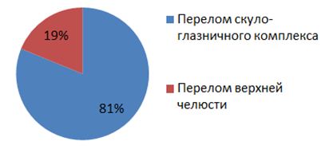
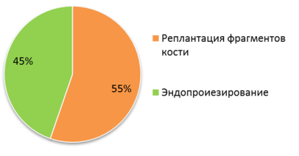
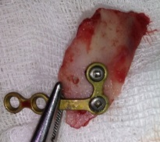
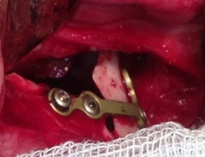
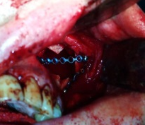
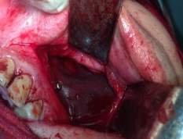
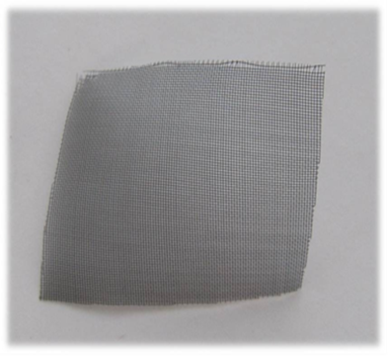
Реконструкция стенок верхнечелюстного синуса при переломах средней зоны лицевого черепа
Ю.А. Медведев ¹, П.С. Петрук ², И.М. Шпицер ², Мигачев А.С. ²
ФГБОУ ВО МГМСУ им. А.И. Евдокимова Минздрава России ¹
ФГАОУ ВО Первый МГМУ им. И.М. Сеченова Минздрава России (Сеченовский Университет) ²
РЕЗУЛЬТАТЫ
АКТУАЛЬНОСТЬ
В последние годы в России и за рубежом отмечается неуклонный рост повреждений челюстно-лицевой области. В структуре повреждений костей лицевого черепа переломы средней зоны встречаются в 10-34 % случаев. Определение тактики и объема лечения, в том числе выбор фиксирующих конструкций и способа замещения дефекта кости, остаются актуальной проблемой для врачей челюстно-лицевых хирургов
Реплантация костных фрагментов поврежденных стенок ВЧС проведена у 47 пациентов
МАТЕРИАЛ И МЕТОДЫ
За период с 2014 по 2019 гг. 85 больных различными типами переломов костей средней зоны лицевого черепа находились на лечении в отделении челюстно-лицевой хирургии ФГАОУ ВО Первый МГМУ им. И.М. Сеченова Минздрава России
Реконструкцию стенок ВЧС с помощью имплантатов из сверхэластичного сетчатого никелида титана осуществили у 38 пострадавших
Имплантат для замещения дефекта кости в области стенок верхнечелюстного синуса (ВЧС) представлен в виде тканевой системы из нитей никелида титана, диаметром 60-80 микрон, и шириной ячеек до 240 микрон
ВЫВОДЫ
Восстановление передней и боковой стенок верхнечелюстного синуса способствует нормализации функции носового дыхания
Осуществляется профилактика дисфункции мимических мышц
В комплексе с техническими приемами остеосинтеза обеспечивается целостность архитектоники средней зоны лицевого черепа
Использование имплантатов из сверхэластичного сетчатого никелида титана значительно расширяет тактический диапазон хирурга

